Slide 1
网络基础
后盾网 人人做后盾
www.houdunwang.com
后盾网 2011-2014

Slide 2
IP地址
IP
  IP地址被用来给Internet上的电脑一个编号。大家日常见到的情况是每台联网的PC上都需要有IP地址，才能正常通信。我们可以把“个人电脑”比作“一台电话”，那么“IP地址”就相当于“电话号码”。

Slide 3
端口
端口
  一台拥有IP地址的主机可以提供许多服务，比如Web服务、FTP服务、Mysql服务等，这些服务完全可以通过1个IP地址来实现。那么，主机是怎样区分不同的网络服务呢？显然不能只靠IP地址，因为IP 地址与网络服务的关系是一对多的关系。实际上是通过“IP地址+端口号”来区分不同的服务的
  一个设备有65536个端口，每个端口对应一个唯一的程序。每个网络程序，无论是客户端还是服务器端，都对应一个或多个特定的端口号

Slide 4
常见端口
端口 | 程序
80 | 用于万维网（WWW）服务的超文本传输协议（HTTP）
22 | 安全 Shell（SSH）服务
3306 | MySQL 数据库服务
11211 | Memcached服务端口

Slide 5
DNS主机与域名
域名
  域名的目的是便于记忆和沟通的一组服务器的地址而产生的。比如后盾网的域名是houdunwang.com，那我们在浏览器中输入域名就可以通过DNS主机查找到后盾网的IP，然后访问到后盾网的主机提供的www服务获得数据了。
DNS
  DNS是进行域名解析的服务器。网址通过域名解析系统解析找到了相对应的IP地址，这样才能上网。

Slide 6
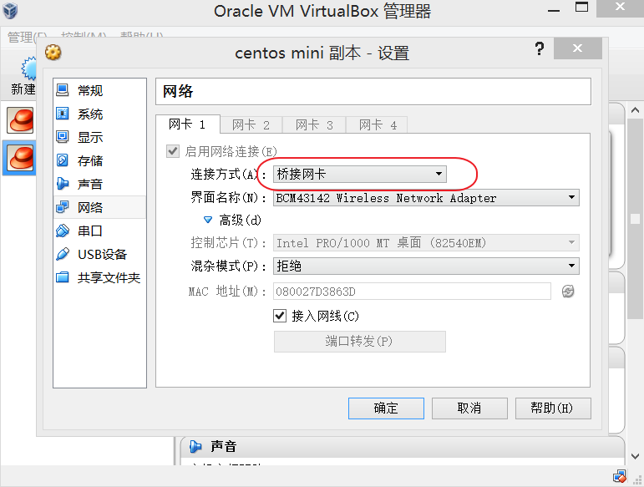
虚拟机配置

Slide 7
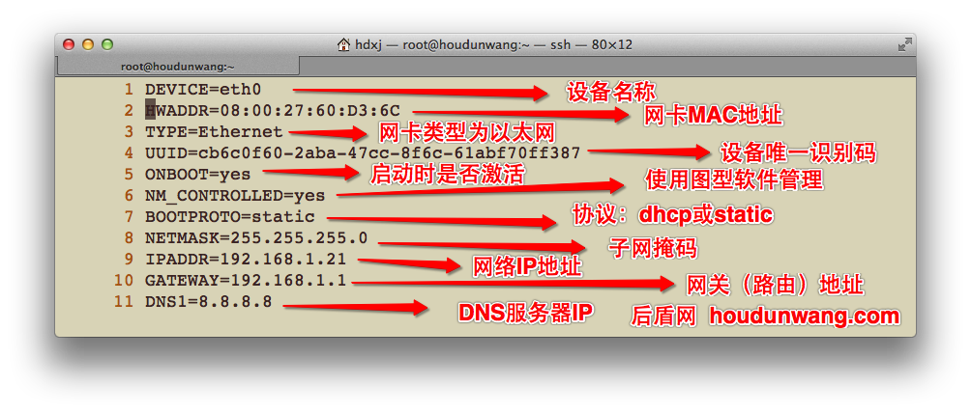
网卡设置
修改配置文件 vi /etc/sysconfig/network-scripts/ifcfg-eth0
配置好后重启服务 service network restart
测试网络：ping baidu.com

Slide 8
网卡的启动与关闭
启动网卡 service network restart
测试网络 ping -c 3 www.houdunwang.com

Slide 9
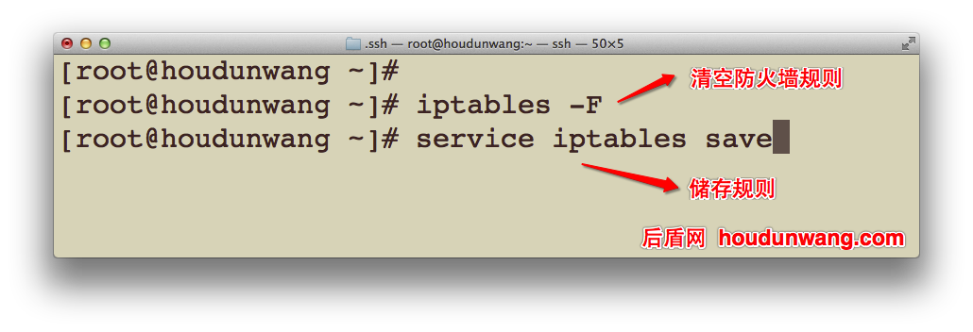
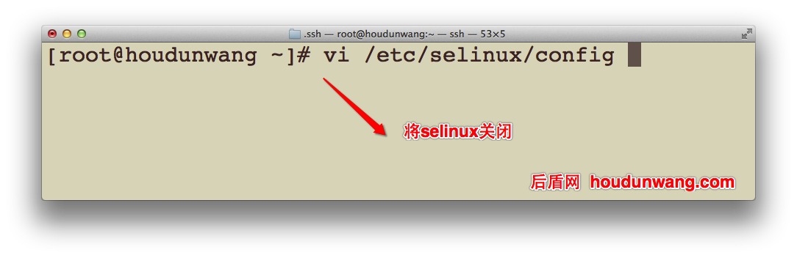
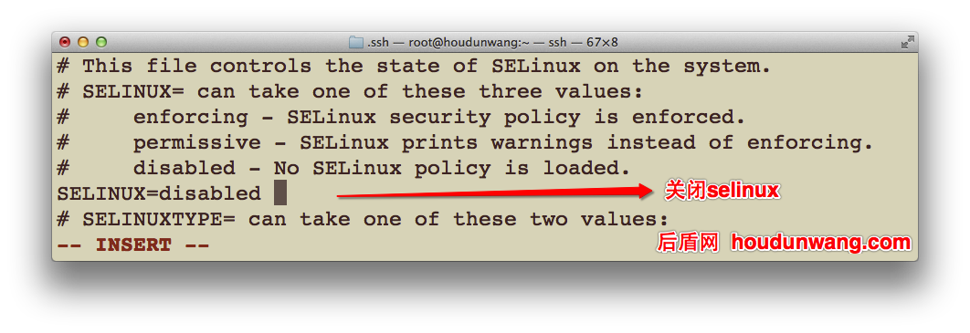

Slide 10
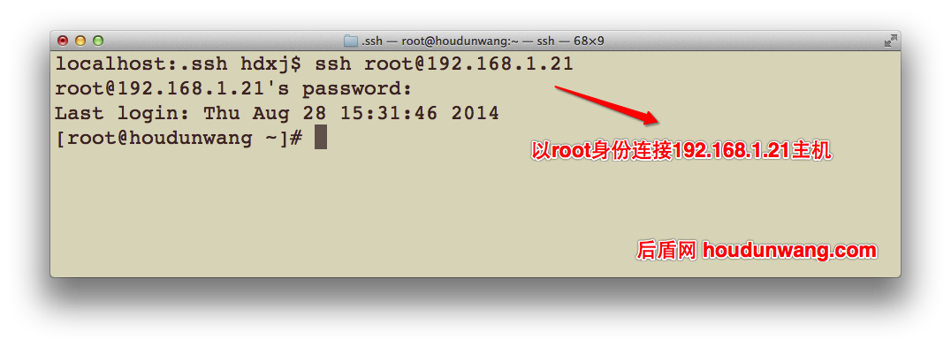
连接主机

